Slide 1
臺南市勿露天燃燒宣導
2020.12.21

Slide 2
簡報大綱
每個無法離開地球生命都應關心的事
臺南市露天燃燒概況
露天燃燒的危害
空污法規政令宣導
減少露天燃燒的方法
臺南市空品改善與願景

Slide 3
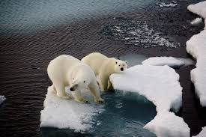
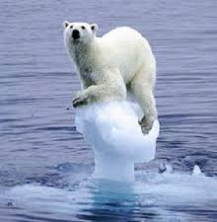
每個無法離開地球的生命都應該關心的事
全球暖化，我快沒地方可以住了T_T
HELP!!!

Slide 4
台灣氣候環境高溫多雨，有機物分解速度快，伴隨著養分淋洗速度亦快。
現階段逐漸重視有機質肥料施用，但多以化學肥料為主要補充養分的來源。
農業廢棄物回歸到農田當中，可以永續利用環境資源。

Slide 5
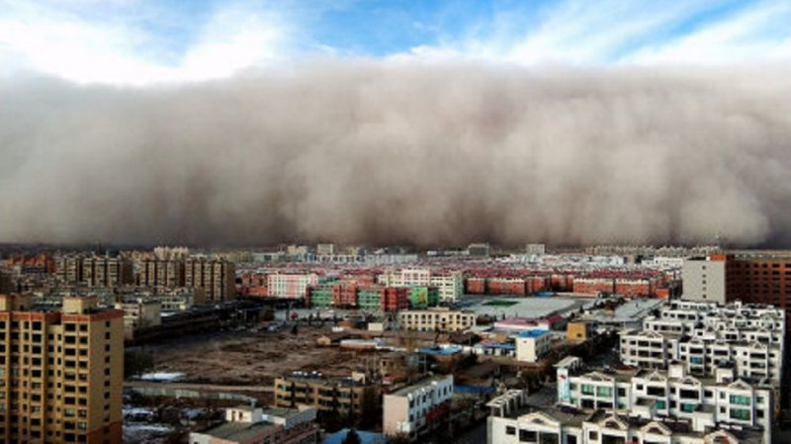
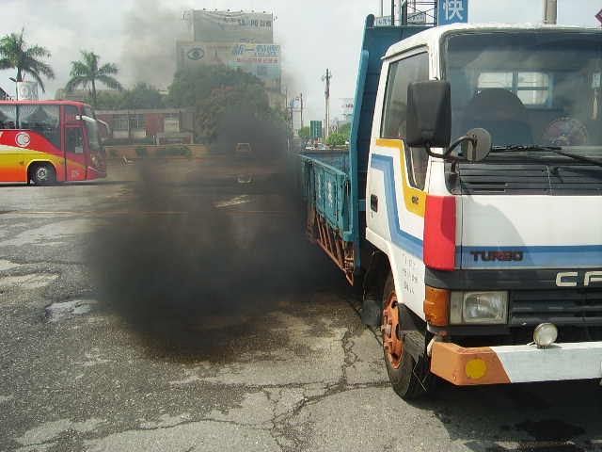
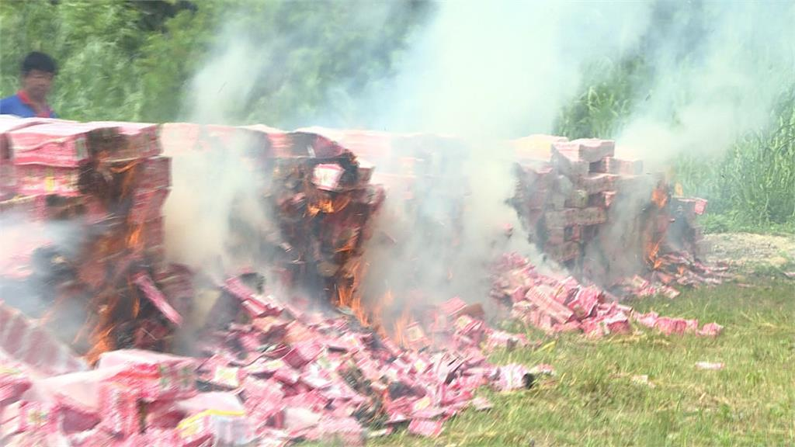
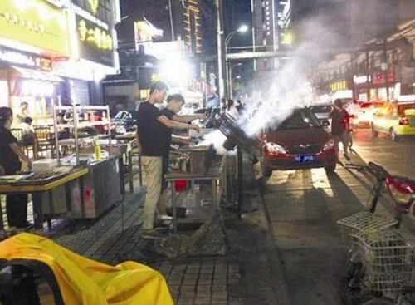
空氣汙染
沙塵暴
車輛
燒金紙
工廠煙囪
油煙

Slide 6
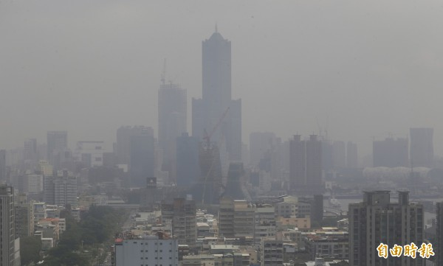
細懸浮微粒PM2.5，外出請記得戴口罩 (圖為高雄市天空一片灰濛濛)

Slide 7
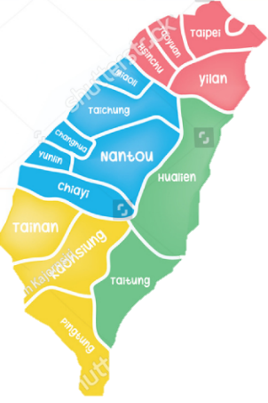
臺南市露天燃燒概況
3
近年露燃陳情
燃燒種類統計
1
TAINAN
2
農業廢棄物約佔90 %
(稻草、雜草及樹枝葉..等)

Slide 8
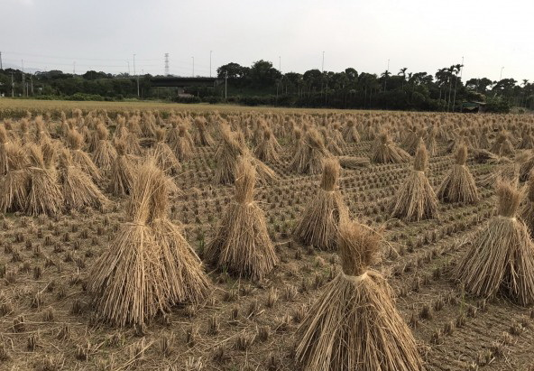
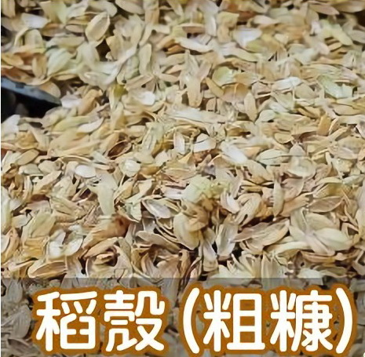
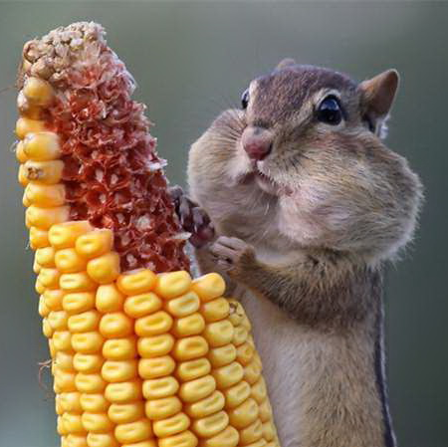
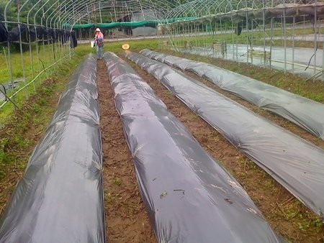
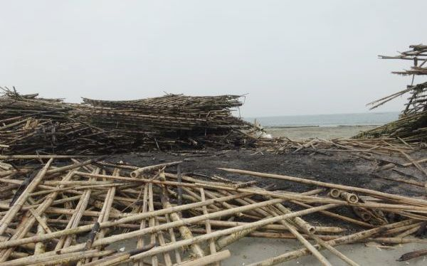
什麼是農業廢棄物?
農業廢棄物 包含稻草、麥草、蔗渣、杏仁殼、葡萄籽、稻殼、玉米穗軸、椰殼等等。這些農業廢棄物多半具有巨大體積並且難以處理，在過去習慣使用焚燒的方式處理，並將燒過的飛灰當作無機肥料。
農業資材廢棄物 如覆土黑膠布、網室之隔離網、棚架蚵架類等廢棄物。

Slide 9
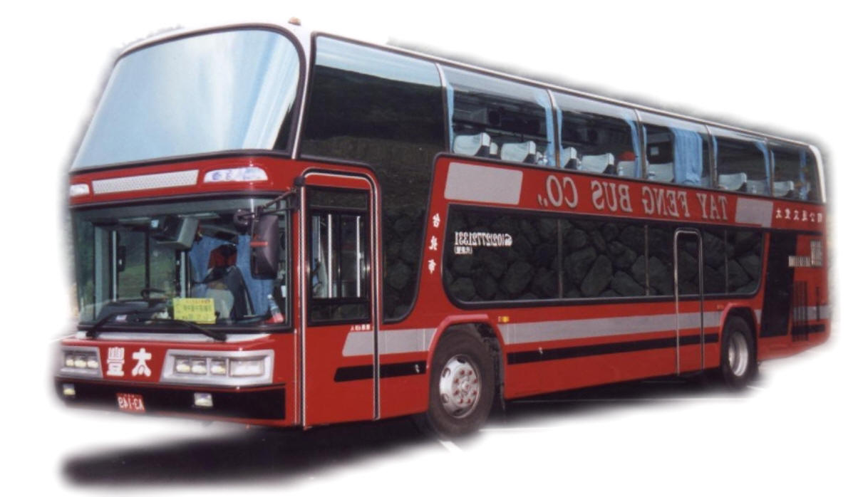
根據農糧署統計107年農業廢棄物產出量：
農業廢棄物(生物性): 4,524,341.4567公噸
稻殼： 1,891,732公噸(大約是十萬台遊覽車重)
廢棄菇包： 225,912公噸(大約是一萬四千台遊覽車重)
禽畜糞： 2,135,192.5016公噸(大約是十三萬台遊覽車重)
果渣： 26,382公噸(大約是一千六百台遊覽車重)
花卉： 819公噸(大約是五十台遊覽車重)

Slide 10
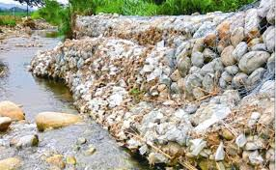
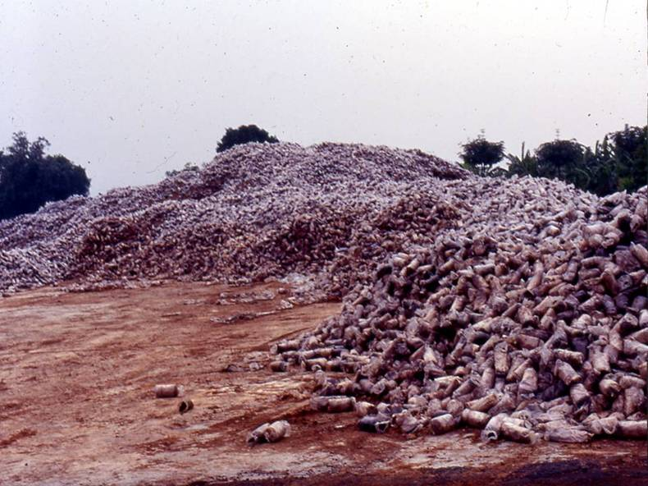
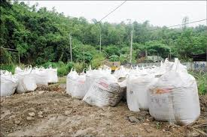
廢太空包

Slide 11
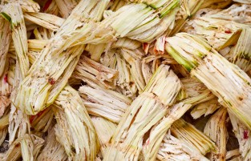
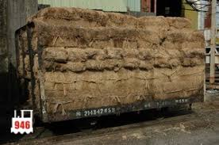
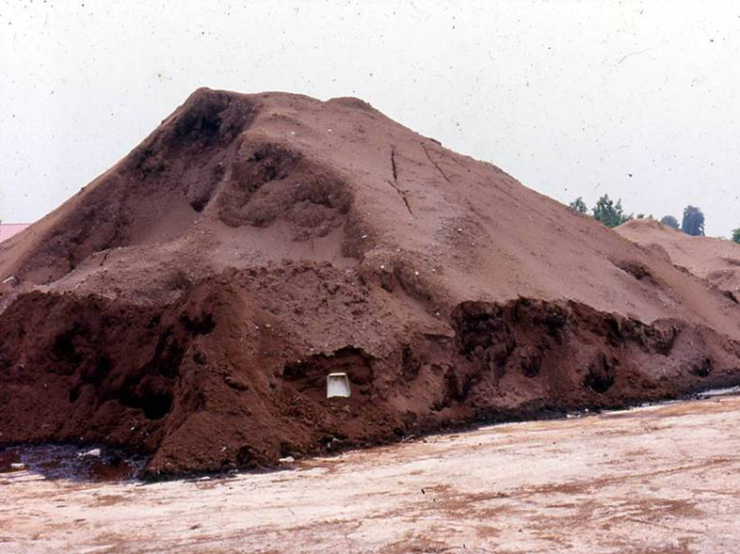
蔗渣

Slide 12
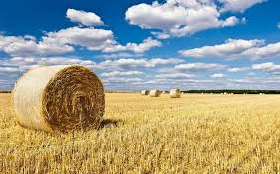
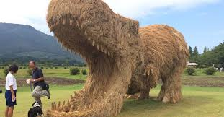
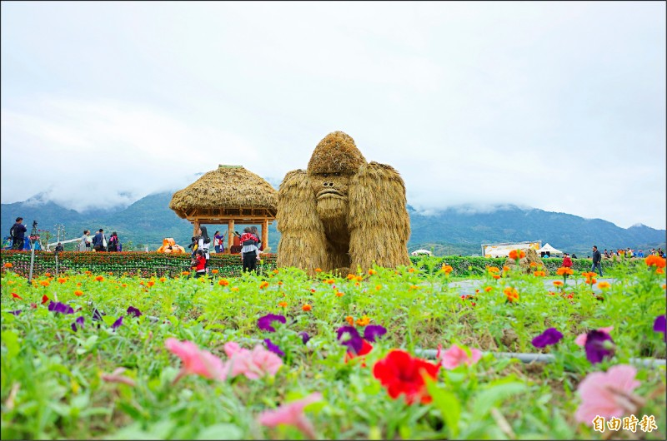
稻草

Slide 13
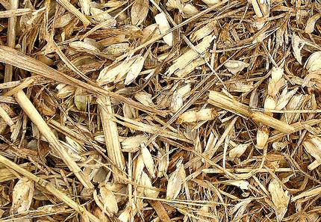
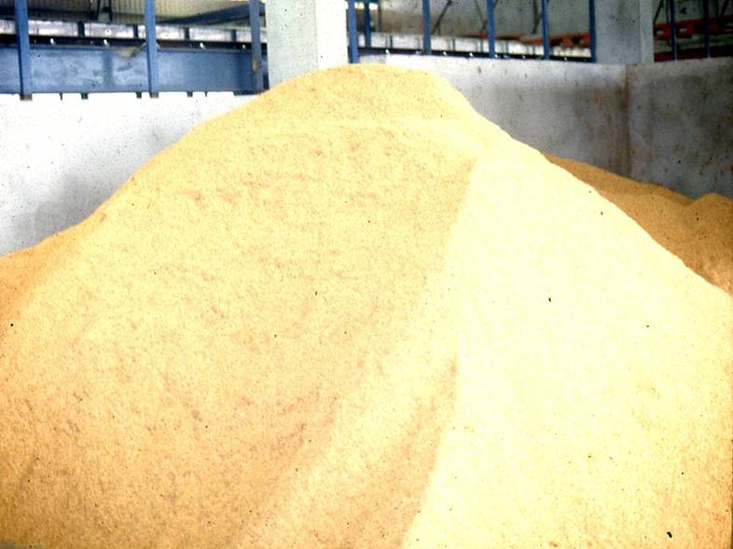
稻穀

Slide 14
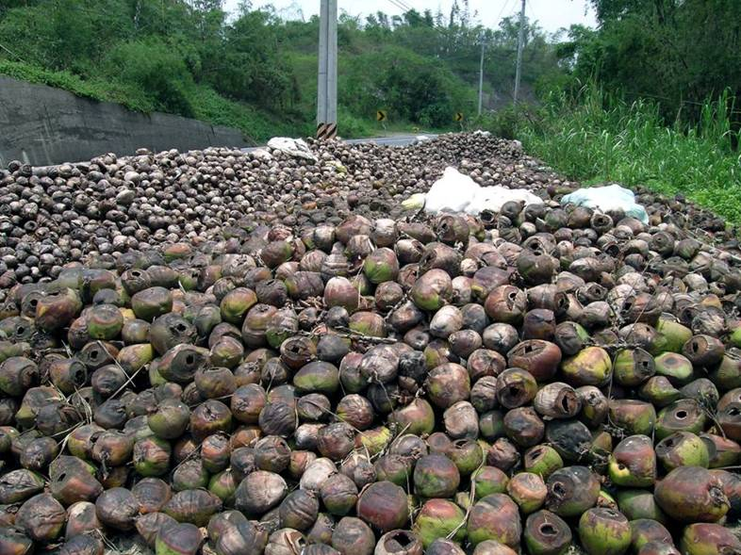
椰殼

Slide 15
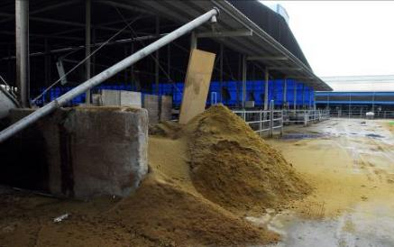
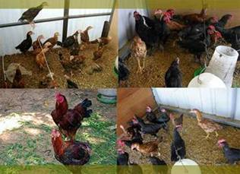
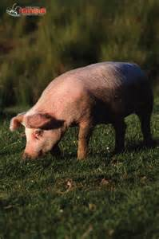
牛糞
雞糞
豬糞

Slide 16
從古至今農業廢棄物處理方式有：
直接堆棄於窪地、路旁或排放置河流與小溪
焚燒(NG)
直接掩埋於土壤中
部分當作禽畜糞飼料
經發酵過程，製作成堆肥

Slide 17
稻草
據統計，國內年產稻穀量到2018年有194萬公噸，若以稻草和稻穀重量約為
1：1推估，台灣每年仍約可生產180萬公噸
以上稻草，且部份農民處理稻草仍常用
就地焚燒的不佳方式，屢屢造成空氣污染情況的發生。

Slide 18
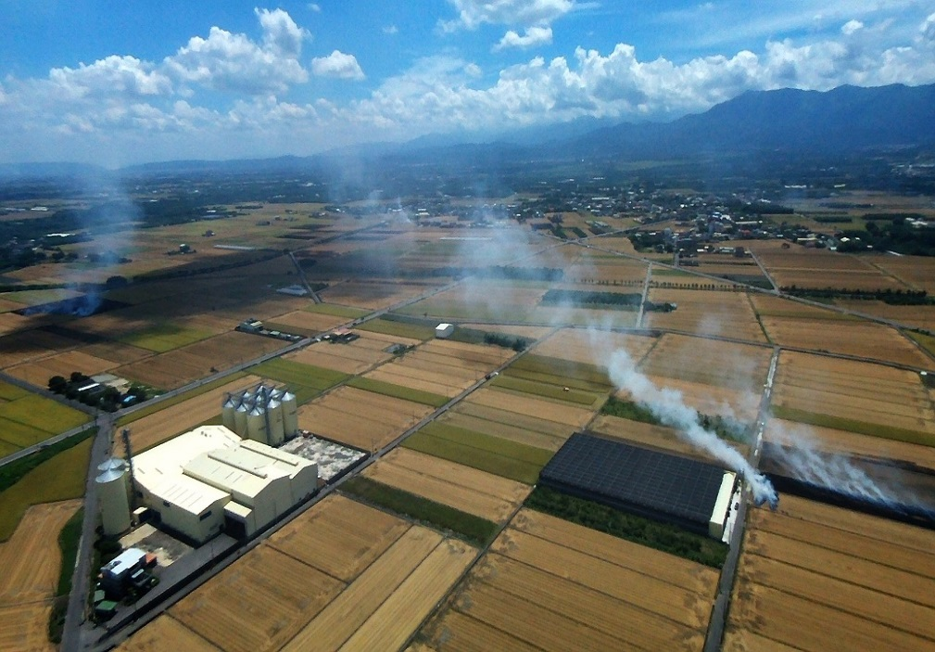
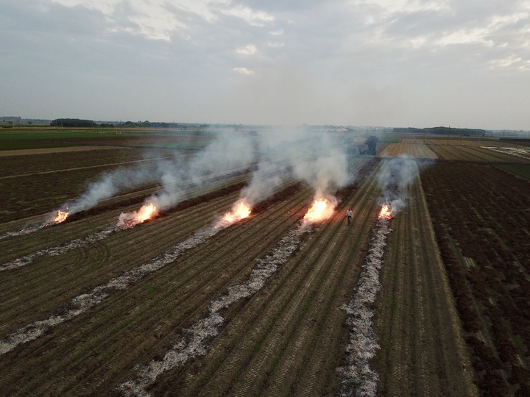
露天燃燒稻草每年約6萬公噸：
107年稻草生產量約194萬公噸，其中焚燒處理約占3.7%(約7萬公噸)。
露天燃燒稻草之缺點
1.燃燒稻草煙霧妨礙行車視線容易造成道路交通事故，且煙霧及粒狀污染物影響民眾生活品質及健康。
2.燃燒稻草火勢不易撲滅及控制，可能衍生延燒鄰地農舍、威脅他人生命財產安全等涉及公共危險情事。
3.燃燒稻草會因高溫破壞表土微生物相，且稻草灰會造成過多碳酸鉀及氧化鈣及肥力不均情形。
可以做肥，增加地力?
事實上，燒成灰燼後，氮、磷、鉀…等有機質均大量減少，殘留量微乎其微，來年需施更多的化學肥料

Slide 19
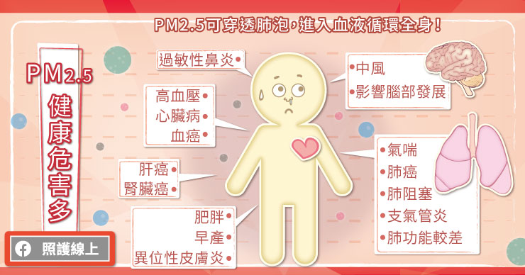
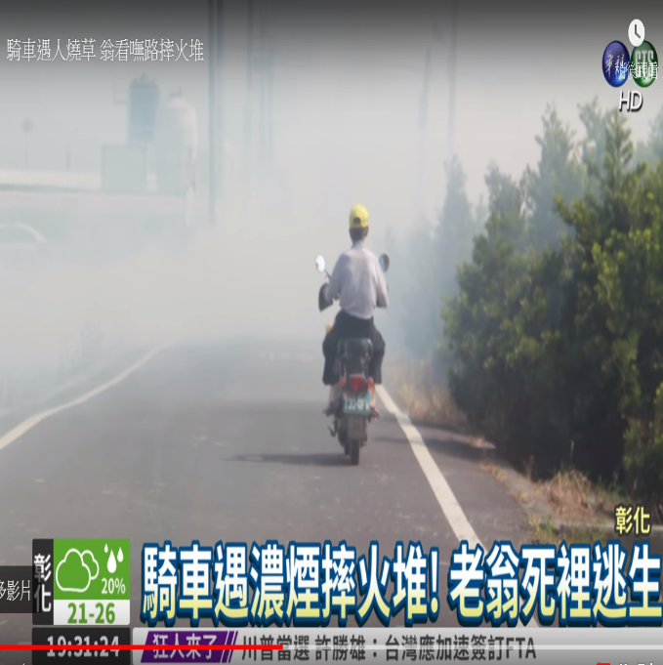
呼籲勿露天燃燒稻草 確保空氣清新好安全
根據報導指出，世界衛生組織二○一八年公布PM2.5為致癌物，一公頃稻草露天燃燒會產生四十二．六公斤粒狀污染物（ＴＳＰ）、九公噸二氧化碳、卅八．四公斤PM2.5及其他空氣污染物，不但影響空氣品質、危害人體健康，產生的濃煙也會影響附近道路的行車安全。
危險因子

Slide 20
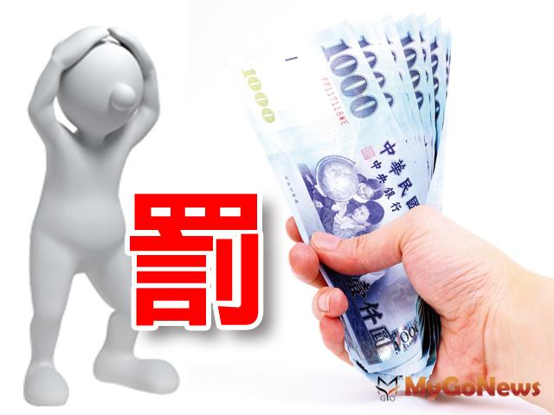
露天燃燒還可能…
露天燃燒有”法”管?
環保局
空污法
污染行為1千2至10萬
警察局
社維法
道交條例
安全維護1仟2至1萬2
消防局
消防法
火災預防3仟元以下

Slide 21
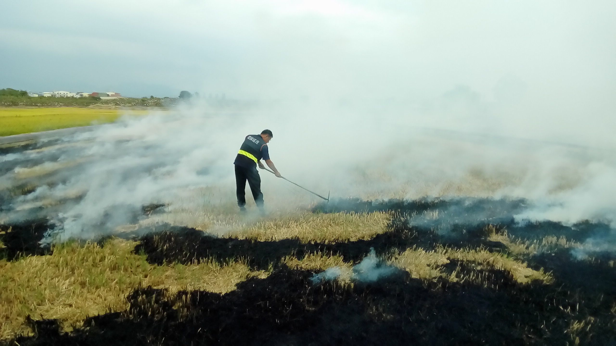
為何要燒稻草?老祖先說…
可以去除病蟲害?
事實上，雖去除了害蟲卵及幼蟲，但也殺死大量益蟲，而病蟲害仍會隨風及灰燼傳播

Slide 22
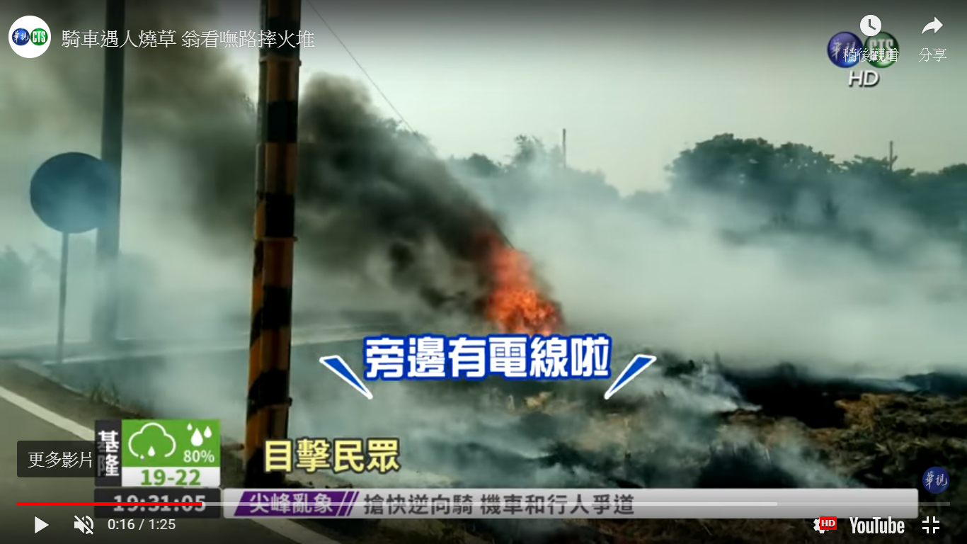
露天燃燒會造成…
空氣污染 PM₁₀、PM_{2.5}
_{漫天煙塵}
交通安全
生命、健康威脅

Slide 23
空氣污染防制法(民國 107 年 08 月 01 日)
法條 | 內容
第 32 條 | 在各級防制區及總量管制區內，不得有下列行為： 一、從事燃燒、融化、煉製、研磨、鑄造、輸送或其他操作，致產生明顯之粒狀污染物，散布於空氣或他人財物。 第一項行為管制之執行準則，由中央主管機關定之。
第67條 | 違反第三十二條第一項各款情形之一者，處新臺幣一千二百元以上十 萬元以下罰鍰；其違反者為工商廠、場，處新臺幣十萬元以上五百萬元以 下罰鍰。 依前項處罰鍰者，並通知限期改善，屆期仍未完成改善者，按次處罰 ；情節重大者，得令其停止作為或污染源之操作，或令停工或停業，必要 時，並得廢止其操作許可或勒令歇業。
第90條 | 公私場所從事下列行為前，已逐案向直轄市、縣（市）主管機關申請 並經審查核可者，免依本法處罰： 二、緊急防止傳染病擴散而燃燒受感染之動植物。氣象條件不利於污染物擴散、空氣品質有明顯惡化之趨勢或公私場所 未依核可內容實施時，直轄市、縣（市）主管機關得令暫緩或停止實施前 項核可行為。

Slide 24
109年6月10號修正
「公司場所固定污染源違反空氣污染防制法應處罰鍰額度裁罰準則」
罰鍰額度公式:
A
B
C
X
D
X
(1+E)
罰鍰下限
X
X
X
污染程度
(嚴重性)
污染物項目
(有害、非有害)
污染特性
(違反次數)
影響程度
加重處罰
(假日、秋冬…)
裁罰因子 | 權重範圍 | 說明
污染程度(A) | A=1~5 | 視規模、持續時間、污染面積….等
污染物項目(B) | 有害污染物3 非有害污染物1.5 | 農廢、雜草適用1.5
污染特性(C) | 1年內違反同條文次數
影響程度(D) | 固定1
加重處罰(E) | 秋冬季節(0.5)、假日及夜間(0.5)、影響學校(0.5)、三級防制區(0.2)
注意
1200
最低罰款
3060
秋冬露天燃燒罰款三級跳

Slide 25
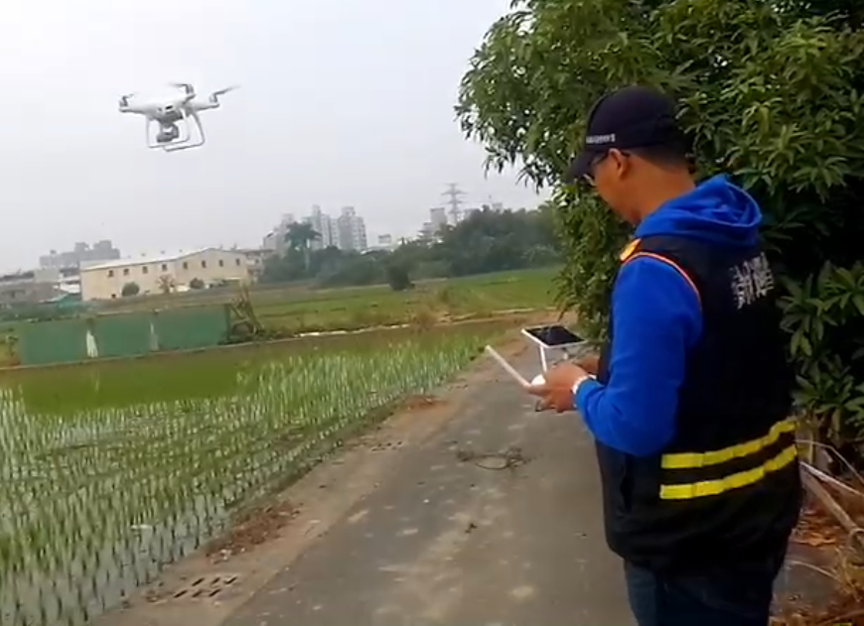
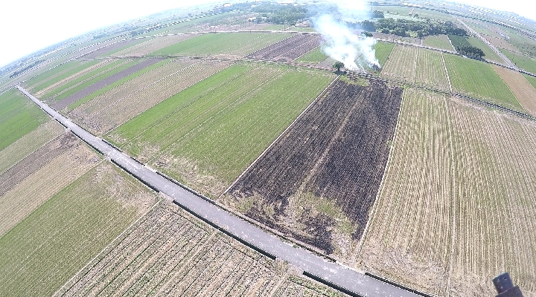
環保局法寶一 空拍機稽查及至高點監控露天燃燒
地面螢幕可顯示現地資訊，讓稽巡查人員可迅速前往取締，並且通知消防單位前往滅火，也讓破壞空氣品質的行為人無所遁形。

Slide 26
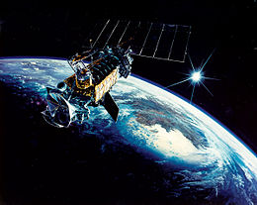
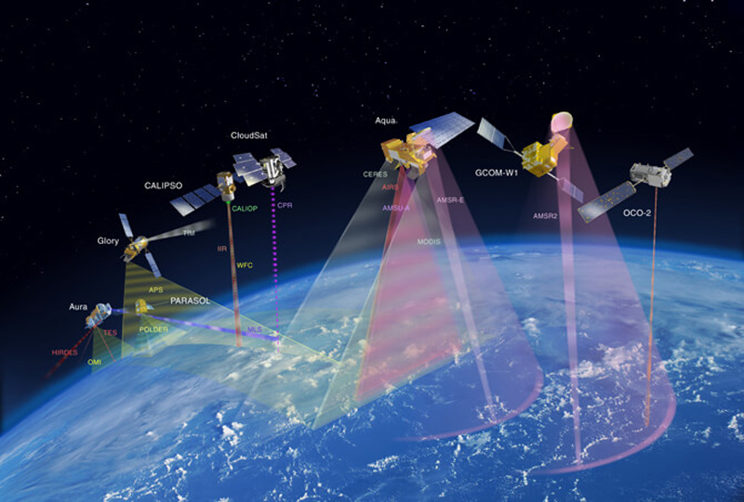
環保局法寶二 衛星遙測(天眼-人在做天在看)
起火點說明
環保署透過協議與氣象局合作利用先進衛星遙測對環境監測的技術，經火點資料反演技術，可提供加強非傳統的污染監控功能，並提供地方環保局參考使用，有助增進稽查執法效率

Slide 27
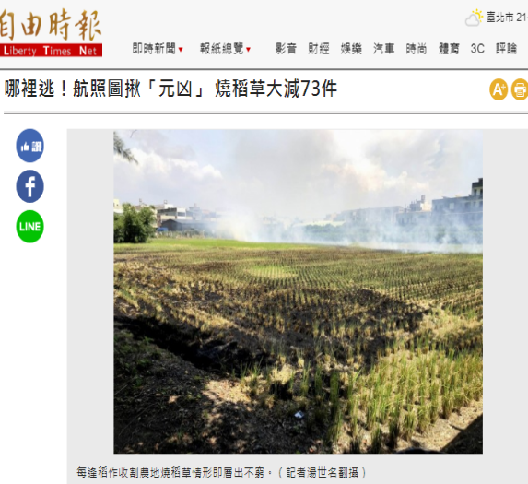

Slide 28
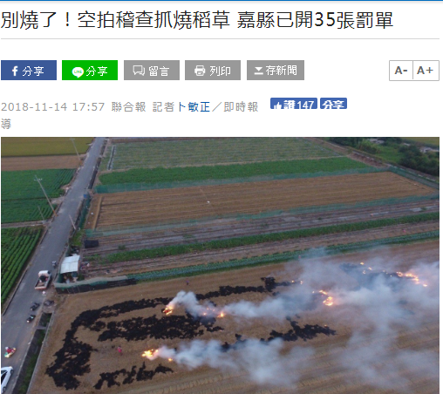
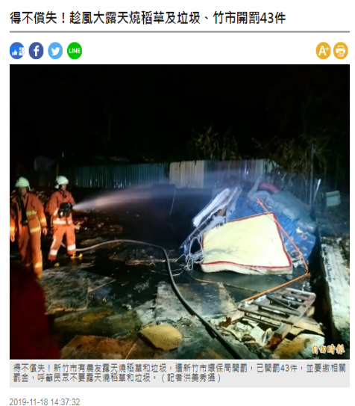

Slide 32
減少露天燃燒那些方式?
回歸土地 循環永續
稻草桿切割翻耕入土，配合益菌肥、腐化菌…等效果更佳
農業廢棄物製成生物炭、堆肥再利用
增加去化管道 提高附加價值
稻草加工製成工藝品、日用品、營建建材、發展觀光事業
其他農業原料、畜牧業飼料…等
能源革命 垃圾變黃金
稻草氣化技術，轉化為電能，能源再生

Slide 33
露天燃燒掉多少養分?新台幣?
1分地收16.7刈=1000公斤( 稻穀)
有機質燒掉：1000 × 36.6% ÷ 0.58=630公斤=1260元
氮 (N)肥燒掉：1000 × 0.66%=6.6公斤=硫銨31公斤=232元
磷(P2O5)肥燒掉： 1000 × 0.2%=2公斤=過磷酸鈣11公斤=63.8元

Slide 34
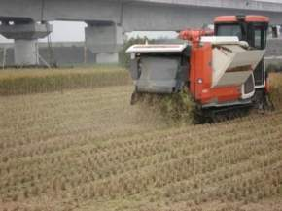
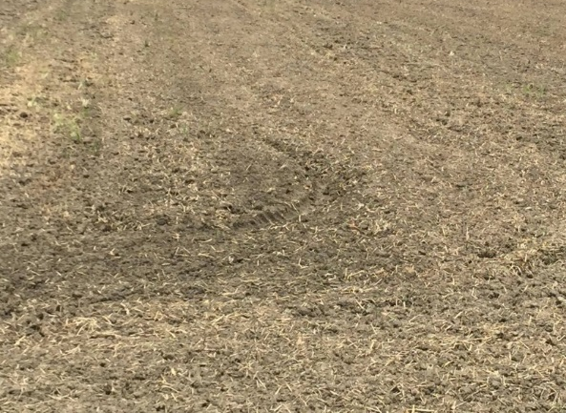
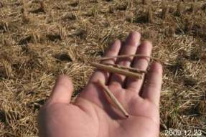
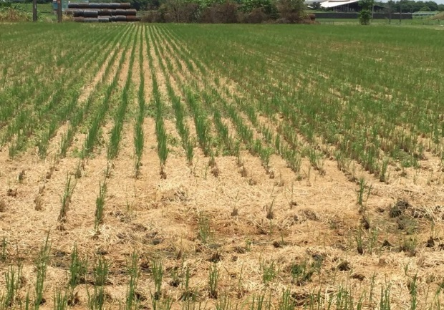
稻草切割掩埋方式
長期增加土壤地力、有機質
翻耕入土
配合腐化菌效果更佳
加速稻草之分解及微生物繁殖，避免水稻發生缺氮現象
收割後切段稻稈
經約20天稻草逐漸分解，可增加土壤有機質。
逐漸釋出氮、磷、鉀及各種微量元素
每段約1~2寸
覆蓋綠肥
24

Slide 35
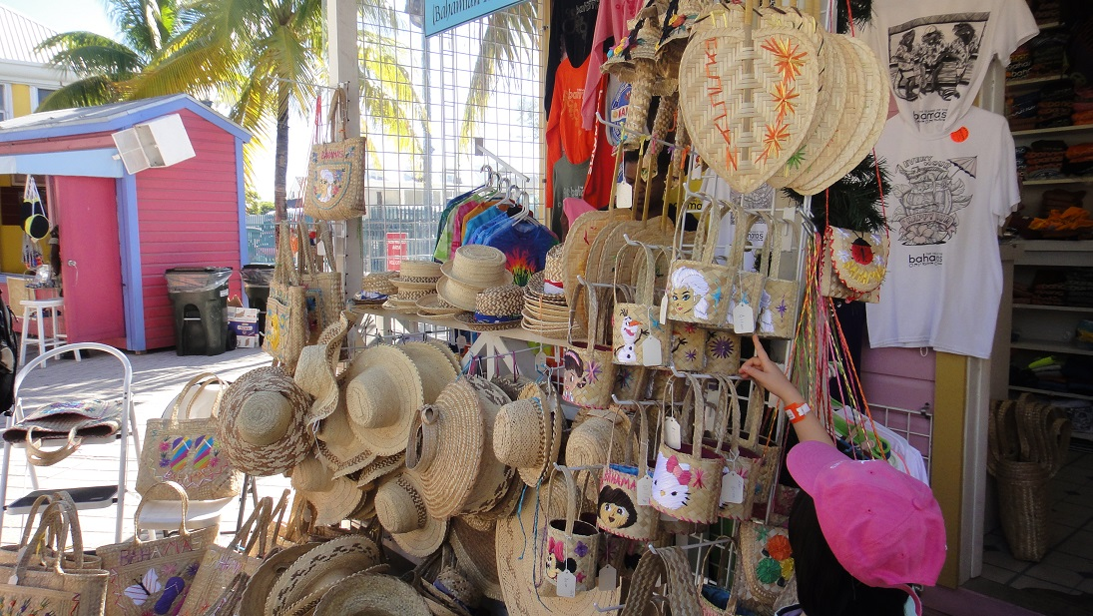
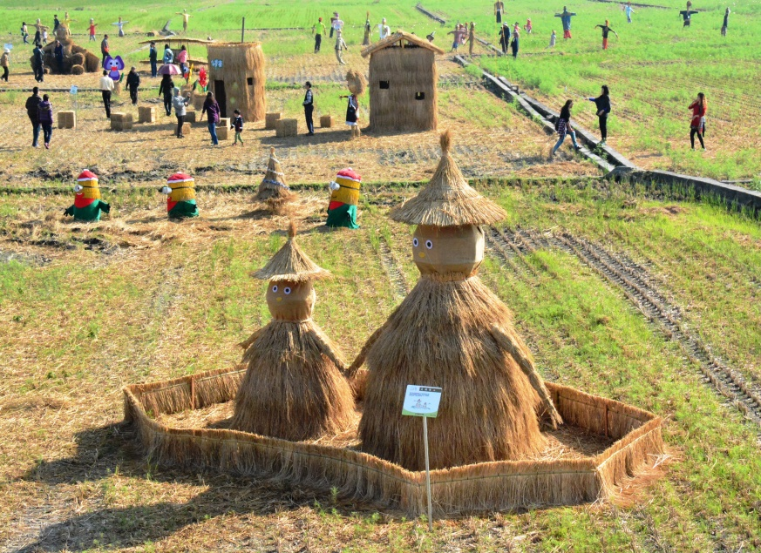
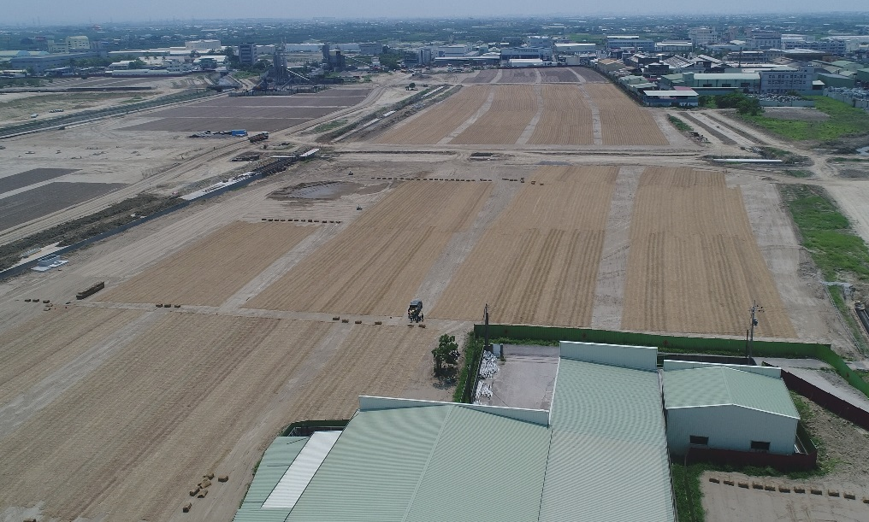
稻草加工利用
日用/工藝品
觀光事業
工地/裸露地覆蓋

Slide 36
生物炭Bichar
火灰
生物炭是一種木炭的形式，藉由森林和農業廢棄物、城市垃圾或禽畜糞便等天然有機燃料透過低氧或缺氧下不完全燃燒的過程(熱裂解(pyrolysis))而來。高溫燃燒溫度至少400度C以上

Slide 37
廢棄物變成金
事實上，燒成灰燼後，氮、磷、鉀…等有機質均大量 2約1,800～2,000公斤的竹子，加相思木可以炭化約500公斤的竹炭。 獲利約五成，利潤可以說是相當好的。量微乎其微，來年需施更多的化學肥料
台南市龍崎區
竹炭窯
龍崎鄉的竹炭窯自96年10月建窯完成試燒，目前已燒製10窯竹炭，產量5,000公斤，技術相當純熟，連日本來的專家的讚不絕口!

Slide 38
農業廢棄物再利用:竹炭相關製品
竹炭可以除臭、調濕及淨化空氣，所以製成枕頭、除臭包都相當受歡迎，還可以製成沐浴清潔產品，而且經過提煉出來的「竹醋液」不僅可以除臭、殺菌，還可以當防蚊液使用，好處多多！

Slide 39
彰化大有社區金碳稻物語
稻田取得慈心有機驗證，種出來的米粒渾圓飽滿，沒有稻熱病，也沒有空包彈! 消費者吃得健康、美味、安心又環保，如此多重效益，就像「金碳稻」的台語諧音「真賺到」。
大有社區成員在整地前將搗碎的生物炭灑入稻田中。

Slide 40
臺南市農特產-菱角殼廢棄再利用管道
官田烏金
菱殼回收再利用流程
田間採收
進炭化爐
水洗冷卻
菱殼生物炭
社區循環經濟再造
水質淨化
清運
(農民)
輸送田間
乾燥
(日曬)
初破碎
菱炭殼除臭包
製成生物炭

Slide 41
事實上，燒成灰燼後，氮、磷、鉀…等有機質均大量 2官田公所產的「烏金」菱殼炭，結合嘉南藥理大學楊奇儒教授香支研究專長製作出低污染香支「龍炭香」，一方面既可透過循環經濟達到農廢減少露天燃燒，另一方面又可降低民俗祭祀的空氣污染。
原先香支命名為菱炭香，但有民眾反應台語唸起來為”沒賺”，所以後續經內部討論，將其改為龍炭香，希望取其台語諧音”攏賺”。來年需施更多的化學肥料
農廢減量:目前每100 公克龍炭香約參入20 公克菱殼炭；而菱角殼炭化率約為3%，故經換算每斤(600公克)龍炭香約可去化4 公斤菱角殼。
，來年需施更多的化學肥料

Slide 42
臺南市農特產-菱角殼廢棄再利用管道
官田烏金
菱殼回收再利用流程
竹枝
香粉
水分
自動油壓製香機
挑選拜香
拜香成品
黏粉
添加物

Slide 43
農業廢棄物再利用:菱角相關製品
官田烏金
使用臺南市官田區公所生產之菱角殼生物炭，與新山香混合製作而成之拜香，目的在減少拜香燃煙中懸浮微粒排放，以達到污染減量之成效

Slide 44
官田烏金
現場實測觀察，龍炭香產生的煙霧較市售香支少、味道也較不刺鼻

Slide 45
環保Q&A
稽查時無露天燃燒行為人在燃燒現場，可否處分土地所有人疑意
一、依 107 年 8 月 1 日修正公布空氣污染防制法（以下簡稱空污 法）第 32 條第 1 項第 1 款規定，在各級防制區或總量管制區 內，不得有從事燃燒，導致產生明顯粒狀污染物，散布於空氣或他 人財物的行為。有關各級環保機關於稽查時，倘發現有露天燃燒稻 草、雜草等物之空氣污染情事，如未當場查獲行為人但發現有露天 燃燒跡證，則於進行行政調查蒐集各種證據資料，依經驗法則及論 理法則綜合判斷結果，確認土地所有人、使用人或管理人與空氣污 染行為之關聯性，或依周遭地理環境、燃燒殘餘物等足以認定其為 行為人，並具備主觀上可非難性及可歸責性時，當得據以依法裁罰 其違規行為。前述證據資料，得以造成空氣污染之採證照片或錄影 光碟、空氣污染案件採證紀錄、地籍資料、農地租賃契約或土地代 耕書、陳情人或附近居民提供之相關資訊等具體客觀之證據併予評 估，以資證明，本署業於 106 年 12 月 15 日以環署空字第 106 0101396 號函釋在案。

Slide 46
環保Q&A
稽查時無露天燃燒行為人在燃燒現場，可否處分土地所有人疑意
呈上頁 二、有關所詢倘依空污法第 32 條第 1 項第 1 款查無行為人，得否 改依該條項第 3 款中「管理不當產生自燃」行為針對土地所有人 進行告發一節，考量空污法第 32 條第 1 項所定各款污染行為係 屬不同態樣，其構成要件各異，應依個別污染行為態樣進行判定。 三、又空污法第 32 條第 1 項第 6 款規定，已修正為「其他經各級 主管機關公告之空氣污染行為。」倘貴局有管制污染行為之必要， 在未與空污法所定污染行為態樣規範有所牴觸之前提下，自得依該 條授權，就未例示之行為態樣加以規範。

Slide 47
馬雲:預測未來最昂貴的東西
乾淨的水
乾淨的空氣
醫院的病床

Slide 48
好空氣
齊努力

